Slide 1
Мастер-класс по решению задач из открытой части ЕГЭ по физике: Стратегии, методы и практические советы
Учитель физики : Изетуллаева Рузиле _______________________________________________Бахтияровна

Slide 2
Система работы учителя физики по подготовке к ЕГЭ и ОГЭ
Этапы работы с группой учащихся
Знакомство с сайтом «ФИПИ».
-кодификатор
-демоверсии
-открытый банк заданий
Знакомство со Сборником заданий
Повторение теории
Решение заданий по темам

Slide 3
Знакомство с сайтом «ФИПИ».

Slide 4
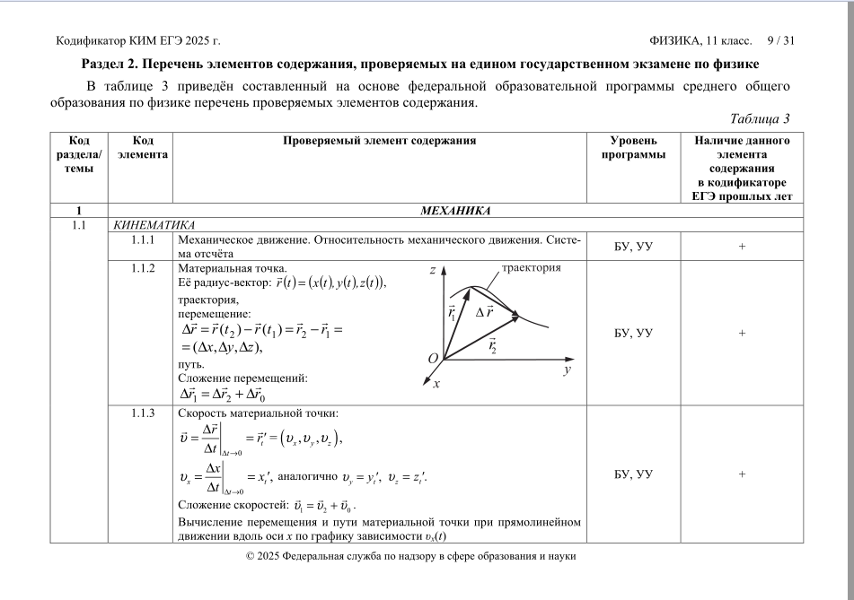
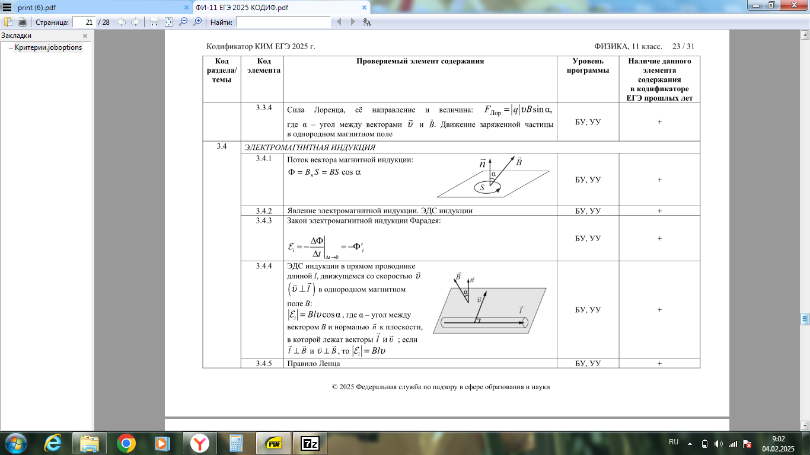

Slide 5
Сборники заданий

Slide 6
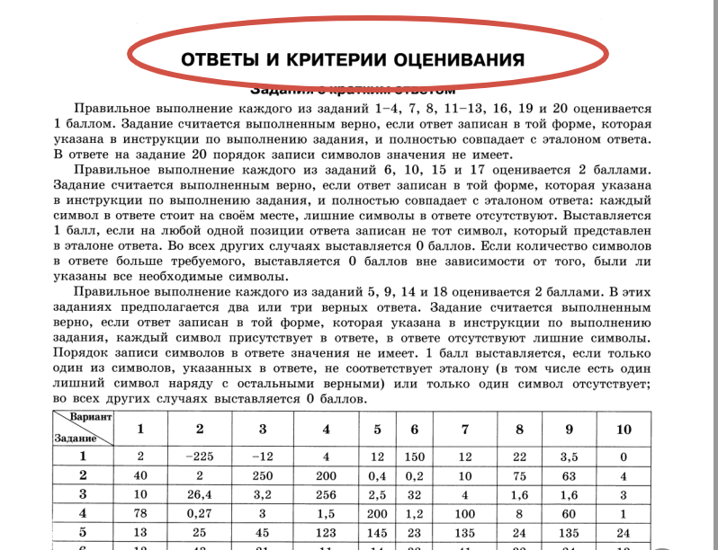
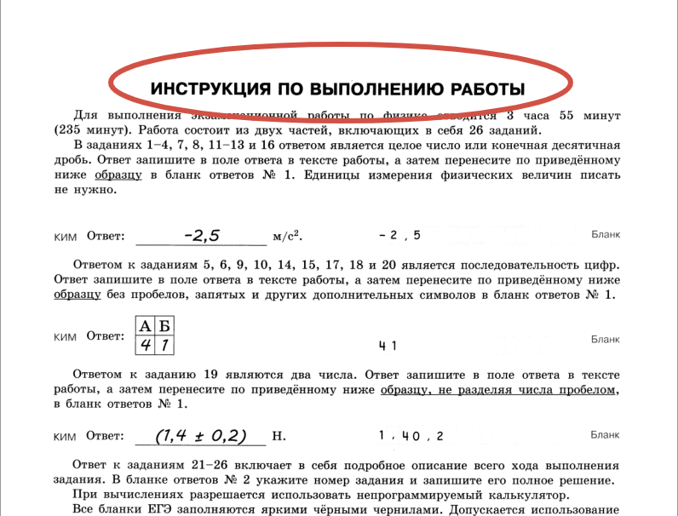

Slide 7
Этапы работы с группой учащихся
Работа по сборнику заданий тестовая часть
Работа по сборнику заданий открытая часть
- знакомство с критериями оценивания
- отработка оформления задач
Знакомство с вариантом КИМ
Контрольное тестирование в формате ЕГЭ
Анализ результатов и разбор ошибок

Slide 8
Знакомство с критериями оценивания

Slide 11
Знакомство с вариантом КИМ

Slide 14
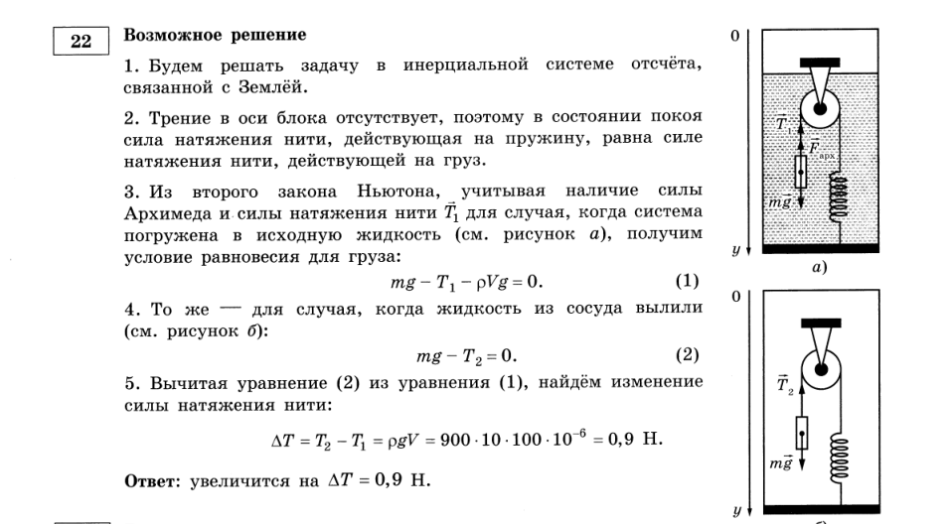

Slide 20
